Slide 1
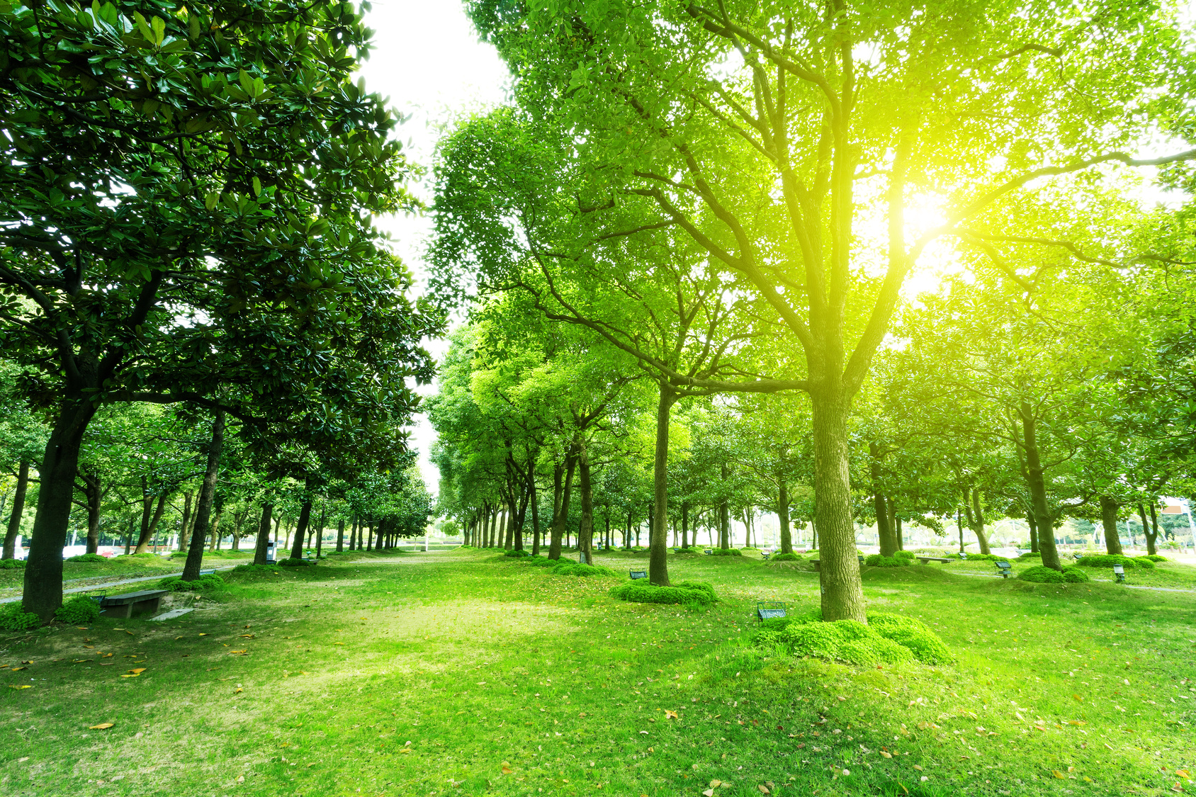
Lifestyle leerjaar 1, periode 2 week 8

Slide 2
Leerdoelen vandaag
Je begrijpt welke onderdelen worden meegnomen bij het bepalen energiebehoefte
Je kunt de macronutriënten onderscheiden en fysiologische functie
Je kent de verschillende MET-waarden bij de vormen van inspanning
Kan je uitleggen wat beweegrichtlijnen inhouden.

Slide 3
Even terug naar de basis

Slide 4
Dagelijkse energiebehoefte
Energiebehoefte bepalen
De energiebehoefte (de hoeveelheid kilocalorieën je nodig hebt op een dag) is opgebouwd uit de volgende onderdelen (2):
Ruststofwisseling/basaalmetabolisme: de hoeveelheid kilocalorieën die het lichaam gebruikt in rust (dus zonder beweging);
Het effect van bewegen: energie die je gebruikt om te kunnen bewegen;
het thermisch effect van voeding: de energie die nodig voor het verteren en omzetten van voeding en voedingsstoffen;

Slide 5
Hoe bereken je hoeveel iemand nodig heeft?
Harris en Benedict (herzien door Roza en Shizgal):
Mannen: 88,362 + (13,397 x gewicht in kilogrammen) + (4,799 x lichaamslengte in centimeters) – (5,677 x leeftijd in jaren) = energieverbruik in rust ook wel BMR Basal Metabolic Rate
Vrouwen: 447,593 + (9,247 x gewicht in kilogrammen) + (3,098 x lengte in centimeters) – (4,330 x leeftijd in jaren) = energieverbruik in rust ook wel BMR Basal Metabolic Rate
Waarom geslacht, gewicht, lengte en leeftijd?
Bereken voor een vrouw 170 cm van 46 jaar met een gewicht van 62 kg

Slide 6
PAL (physical activity level) waarden:
Levensstijl | PAL-waarde
Inactief: Zittend werk (niet sporten) | 1.2
Licht actief: Zittend werk (1-3 keer per week sporten) | 1.4 - 1.5
Gemiddeld actief: Zittend werk (3-5 keer per week sporten) | 1.6 - 1.7
Actief: Staand werk (4-7 keer per week sporten) | 1.8 - 1.9
Zeer actief: Zwaar werk (meerdere keren per dag sporten) | 2.0 - 2.4

Slide 7
Calculator https://nutritionalassessment.mumc.nl/energiegebruik-berekenen

Slide 8
Vullen of voeden?

Slide 9
Voeding

Slide 10
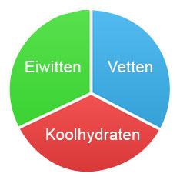
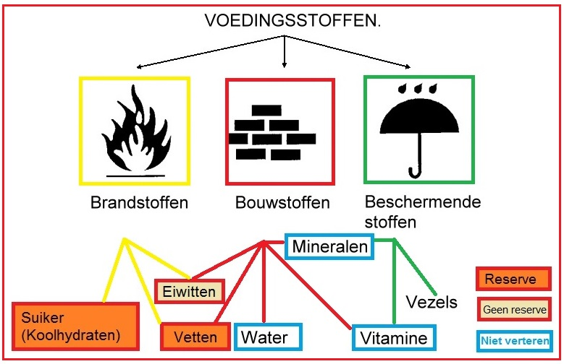
Voedingsstoffen, functie en keuzes

Slide 11
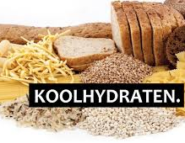
Koolhydraten 40%-70%
Brandstof, reservebrandstof in de vorm van glycogeen in spieren en lever.
Handhaven bloedglucosegehalte.
Leveren snel energie (sneller dan vet).
1 gram koolhydraten levert 4 kilocalorieën.

Slide 12
Koolhydraten/voedingsvezels
Zijn stoffen uit planten die mensen niet verteren, maar wel een belangrijke functie hebben in het lichaam.
Dus 30 en 40 gram per dag
Functie:
Stimuleren kauwproces
Remmend effect op de maagontleding
Ondersteunen bloedglucosespiegel
Zachtere ontlasting en bacteriegroei in darm en verlagen risico op darmontsteking vooral bij oudere mensen
Verlaging slechte cholesterol
Eet fruit i.p.v. het te drinken. Vervang witte, rijst, pasta en brood door zilvervliesrijst, volkoren/bruin boord en pasta. Rauwkost of gedroogde vruchten i.p.v. chips en koek. Vervang vlees regelmatig door peulvruchten. Minimaal 250 gram groenten per dag.

Slide 13
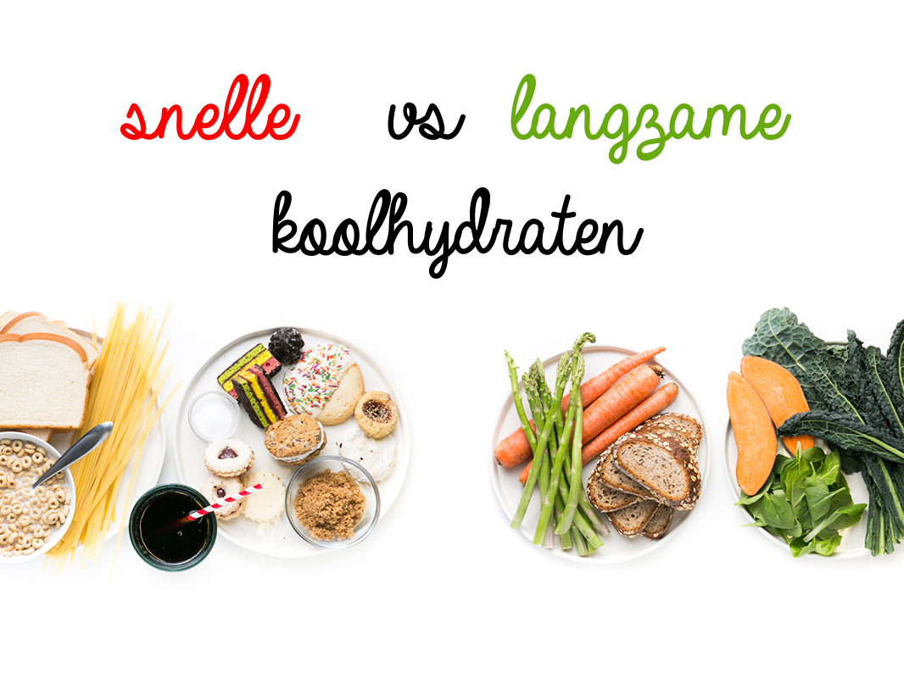
Notes:
Verschil zakje suiker in een glas water en bijvoorbeeld havermout in een glas water.
Dat is hetzelfde wat er in je lichaam gebeurt.
Uitleg volgende plaatje suikerspiegel

Slide 14
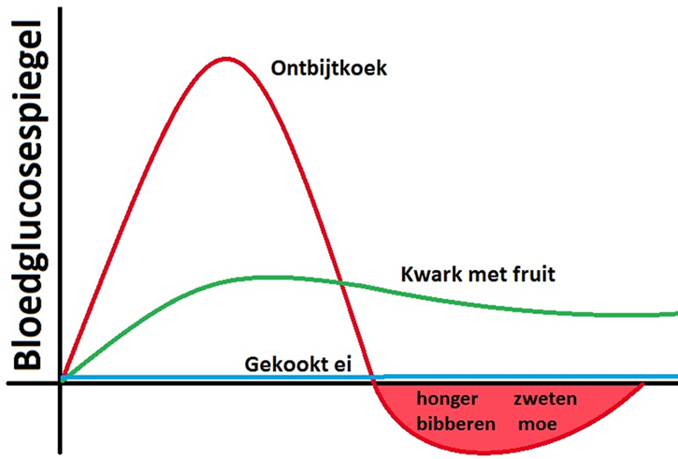
Bloedglucosespiegel
Glycemische index ( hoe snel stijgt de bloedglucosespiegel van een product)

Slide 15
Eiwitten minimaal 0,8 gram per kg lichaamsgewicht
Als eerste een bouwstof voor het lichaam, maar ook een brandstof.
Eiwitten zijn omgebouwd uit aminozuren.
We hebben 22 verschillende aminozuren. 13 kan het lichaam zelf maken. 9 kunnen we alleen uit voeding halen.
Herstel en opbouw van spieren en (bot)weefsel.
Spelen een belangrijke rol bij diverse fysiologische processen.
Eiwitten geven sneller een verzadigd gevoel.
Groepen mensen die meer eiwitten nodig hebben.
4 kcal per gram

Slide 16
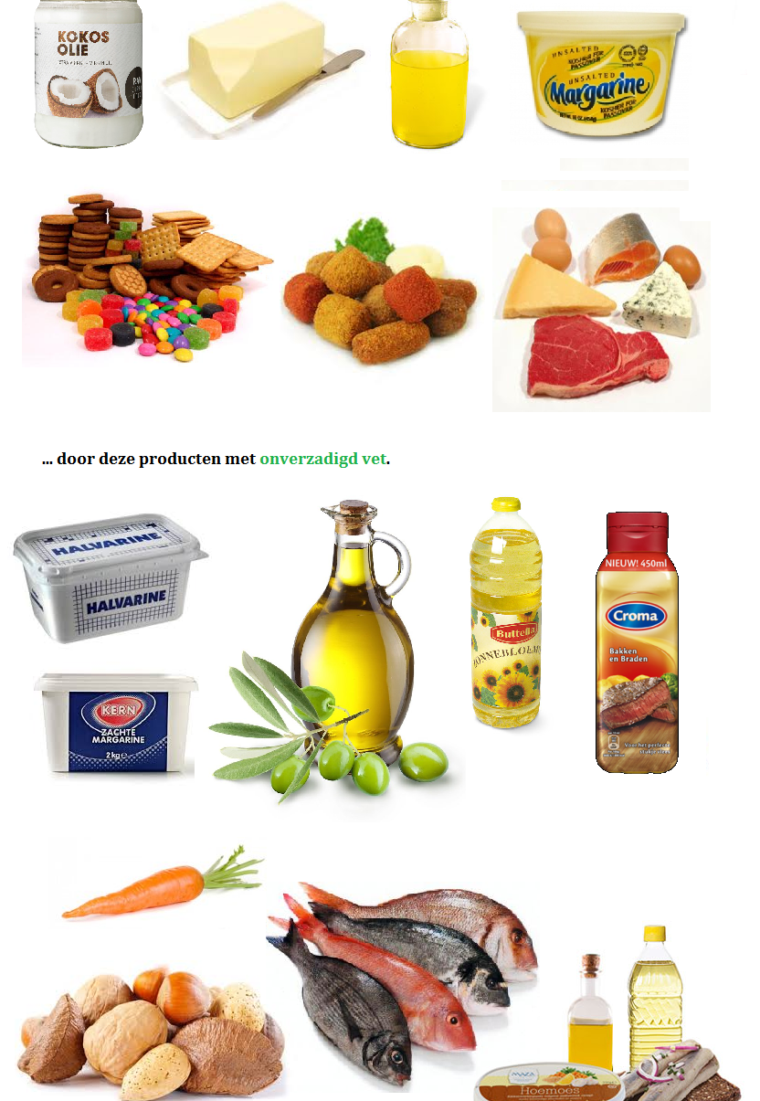
Vetten 20%-40% (20-35% gewichtsafname) waarvan verzadigd vet max. 10%
Brandstof en bouwstof van cellen
Leverancier van voedingsstoffen en essentiële vetzuren (vitamine A,D,E omega 3 en 6).
Isolatie.
Langere verzadiging door langer in de maag.
Verzadigde en onverzadigde vetten (later meer).
Levert meer kilocalorieën 9 kcal per gram

Slide 17
LDL & HDL

Slide 18
Alcohol
1 gram alcohol levert 7 kilocalorieën.
Geen voedingsstof, maar kan wel worden opgeslagen in vet.

Slide 19
Nederlandse beweegrichtlijnen
Filmpje beweegrichtlijnen
Notes:
Beweegrichtlijnen 2017 advies van de gezondheidsraad. Verlaagt het risico op chronische ziekten als diabetes, kanker en hart- en vaatziekten en depressieve symptomen en bij oudereren botbreuken.

Slide 20
Metabolic Equivalent of Task(MET)-waarde

Slide 21
Casus
Vrouw van 24 jaar werkt zittend achter het bureau. Gaat iedere dag met de auto naar de trein. Daar eet ze een appel of een peperkoek(snelle Jelle). Loopt daarna naar kantoor. Neem de lift naar de 6e verdieping.
Om 9 uur komt ze op haar werk en ze eet achter haar computer haar lunch op. Haar ontbijt vergeet ze regelmatig. Gaat elk uur naar het koffiezetapparaat een kop koffie met 1 suikerklontje. En ze heeft een zak snoep in haar la.
Om 17 uur gaat ze op dezelfde manier naar huis. Gooit een pizza in de oven. Laat de hond nog even uit en valt op de bank en kijkt haar favoriete tv programma en drinkt 2 glazen ice tea.
Ze komt bij jou omdat ze een gezondere leefstyle wilt aannemen. O ja ….. Ze heeft last van obstipatie! Welke adviezen zou jij geven?

